Slide 1
Bài 73: ươn ương
Tiết 1

Slide 2
Khởi động:
ươm
đượm
con bướm
ươp
mèo mướp
nườm nượp

Slide 3
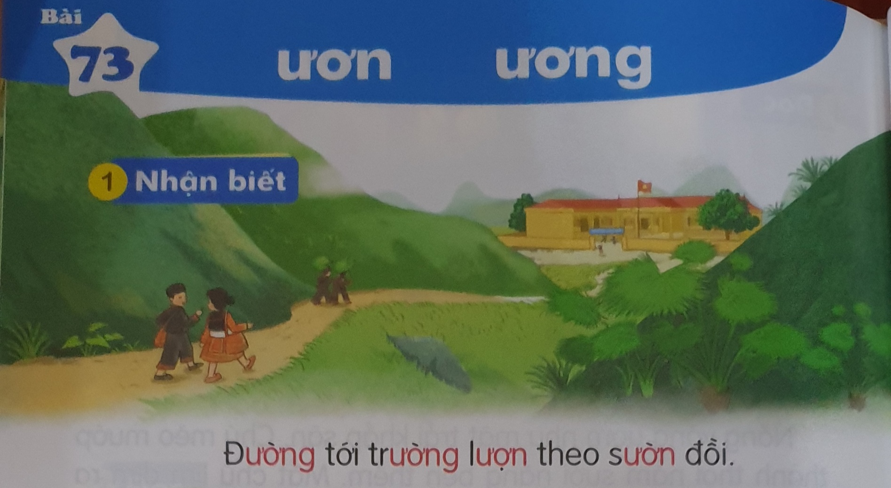

Slide 4
ươn
ương
§äc
2
l
ươn
lượn
ươn
lươn
rướn
sườn
vượn
hướng
phượng
sương
tưởng

Slide 5
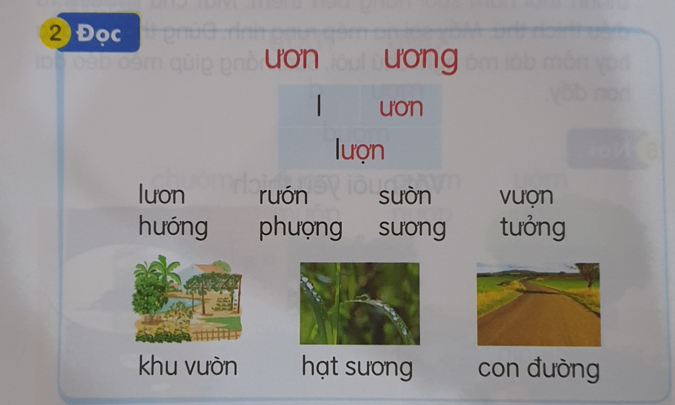

Slide 6
ViÕt b¶ng con

Slide 7
TiÕt 2

Slide 8
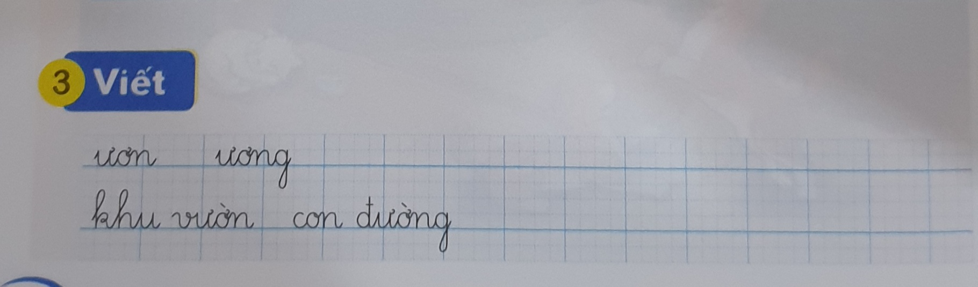

Slide 9



4
§äc

Slide 10
4
§äc
Buổi sáng, tiếng gà gọi mọi người thức dậy. Bầu trời phía đông ửng hồng. Nắng xua tan màn sương. Cây lá bừng tỉnh sau một giấc ngủ dài, vươn mình đón những tia nắng đầu tiên của ngày mới. Làng quê rộn ràng những âm thanh của cuộc sống. Em tới lớp. Mẹ đi làm.

Slide 11
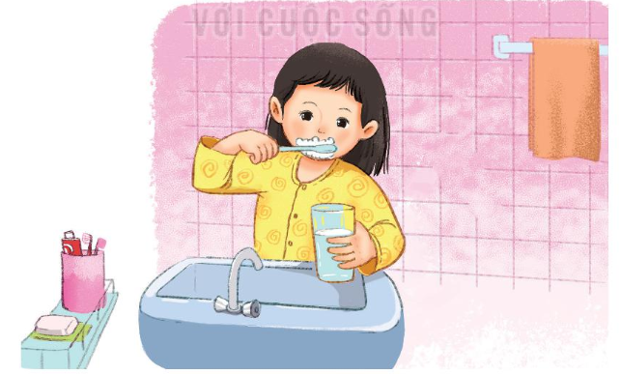
5
Nãi
Ước mơ của em

